Slide 1

2020 영진전문대학교 캡스톤디자인 발표
釣り針
Team 3_メキメキ
PM：박성철교수님
김주은, 금상원, 김이든, 문은빈, 한혜은

Slide 2


프로젝트 개요
기획 배경 & 타겟 유저
벤치마킹
주요 서비스
기대효과
개발 일정
INDEX
영진전문대학교
Page 1
釣り針-メキメキ

Slide 3

프로젝트 개요
“
”
이미지 분석 기반 통합 낚시 플랫폼
영진전문대학교
Page 2
釣り針-メキメキ

Slide 4




프로젝트 개요
TV 프로그램
취미 생활
워라벨
영진전문대학교
Page 3
釣り針-メキメキ

Slide 5
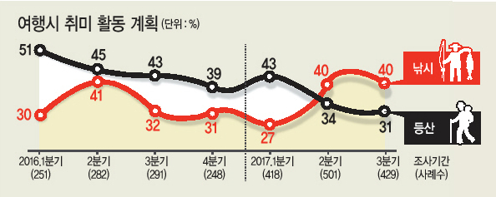
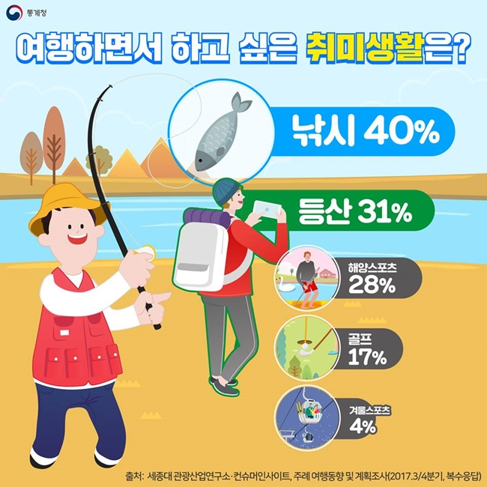

프로젝트 개요
출처: 통계청
출처: 세종대 관광산업연구소와 컨슈머인사이트 소비자동향연구소
낚시인구 추이(단위: 명)
800만
(추정치)
767만
573만
652만
500만
2000
2005
2010
2016
2020년
출처: 한국수산회, 세종대학교, 한국갤럽 조사 등 취합
영진전문대학교
Page 4
釣り針-メキメキ

Slide 6

프로젝트 개요
낚시에서 가장 불편한 점은 무엇인가요?
응답 58
출처 : 구글 설문조사
당신의 연령대는?
낚시 실력은 어느 정도 인가요?
40대이상
8.6%
중수
13.6%
10대
12.1%
낚시에 대한 지식 부족
20대
55.2%
초보자72.4%
낚시에 대한 정보 획득의 어려움
고수
13.3%
30대
24.1%
38%
15%
15%
14%
9%
응답 58
출처 : 구글 설문조사
초보자를 위한 낚시 정보 부족
배 낚시를 위한 낚시배 대여료
낚시 용품의 최저가를 알 수 없음
낚시관련 정보
(날씨, 어업 금지구역, 등)
월척을 자랑 할 장소 없음.
영진전문대학교
Page 5
釣り針-メキメキ

Slide 7


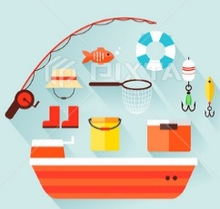

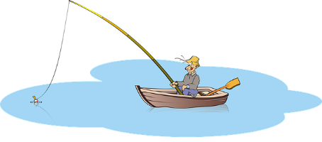



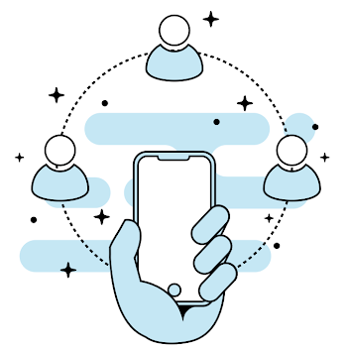


시스템 흐름도
하드웨어
장소추천
날씨/물때
확인
대여/구매
서비스
동호회 서비스
데이터 축적
입질 알림
커뮤니티
어종 확인
랭킹 서비스
Page 9
영진전문대학교
釣り針-メキメキ

Slide 8
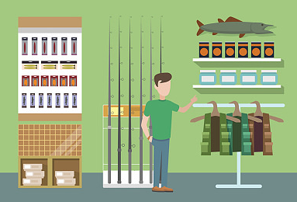
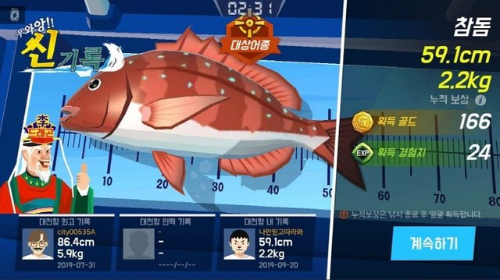

주요 서비스
정보 제공
날씨/물때 확인
장소 추천
대여/구매
서비스
커뮤니티
어종 확인
랭킹 서비스
데이터 축적
영진전문대학교
Page 10
釣り針-メキメキ

Slide 9
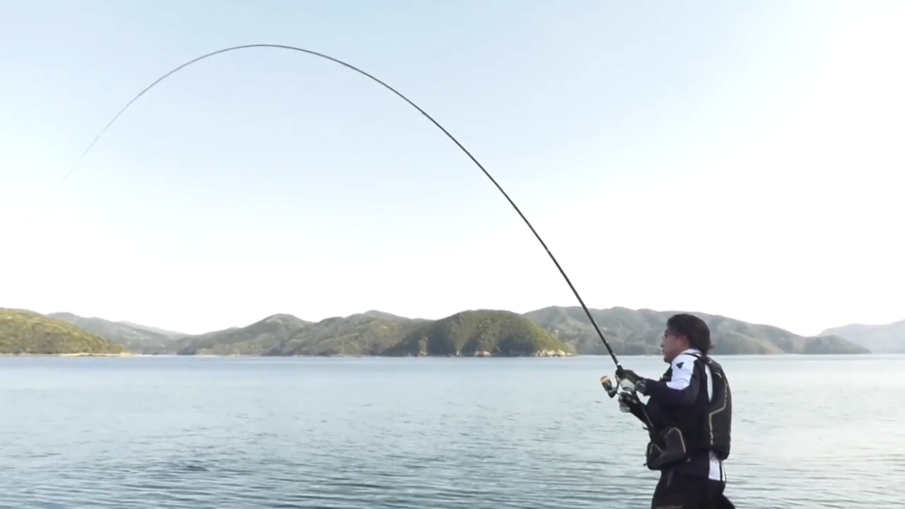
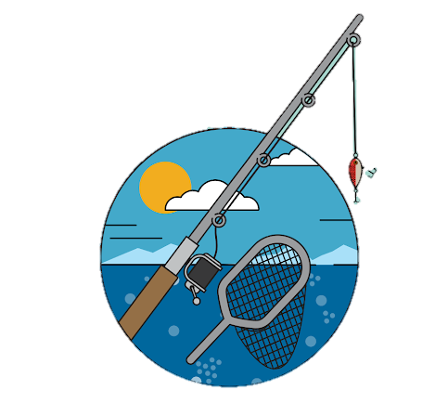
주요 서비스
휨 센서 장착
입질 알림
자동릴 포획
자동릴 포획
영진전문대학교
Page 11
釣り針-メキメキ

Slide 10
시연
시연
영진전문대학교
Page 11
釣り針-メキメキ

Slide 11
기대 효과
IOT낚시대를 이용하여 멀티태스킹 가능
초보자들이 정보얻기가 쉬어 접근성 용이
간단한 예약 및 대여서비스를 통해 낚시를 편리하게 즐길 수 있음.
영진전문대학교
Page 17
釣り針-メキメキ

Slide 12
질의응답
Q&A
영진전문대학교
Page 19
釣り針-メキメキ

